Slide 1
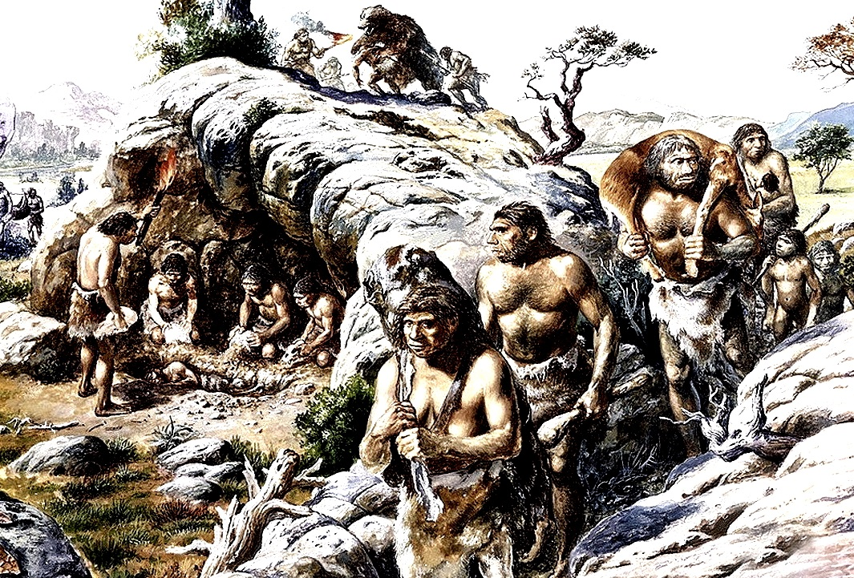
Типы обществ.

Slide 2
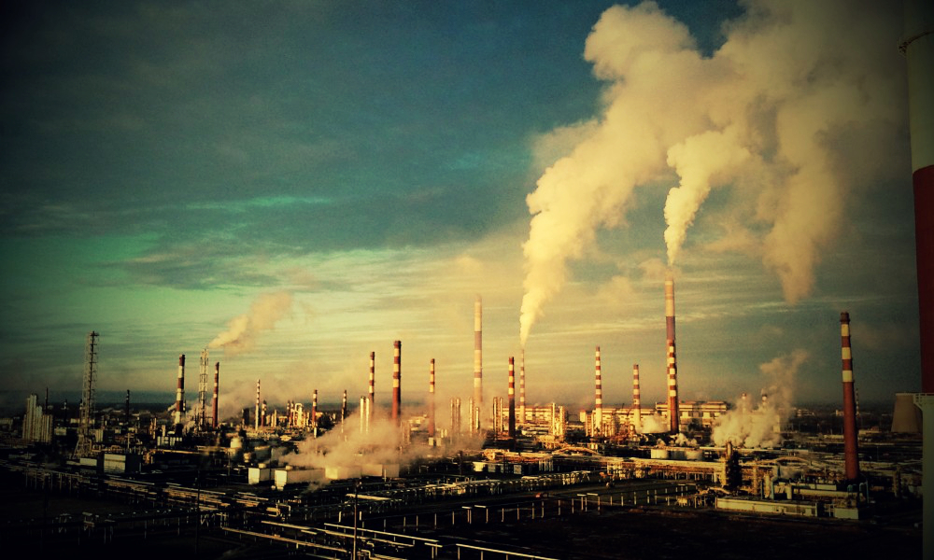
По ведущему способу производства выделяют три основных исторических типа общества: традиционное (аграрное), индустриальное (техногенное) и постиндустриальное (информационное) общество. Первые два складывались постепенно, существовали длительные исторические периоды и принимали своеобразные культурные черты в различных странах. И все же у каждого исторического типа общества есть общие (типологические) характеристики, по которым ту или иную социокультурную общность людей относят к определенному историческому типу общества.

Slide 3
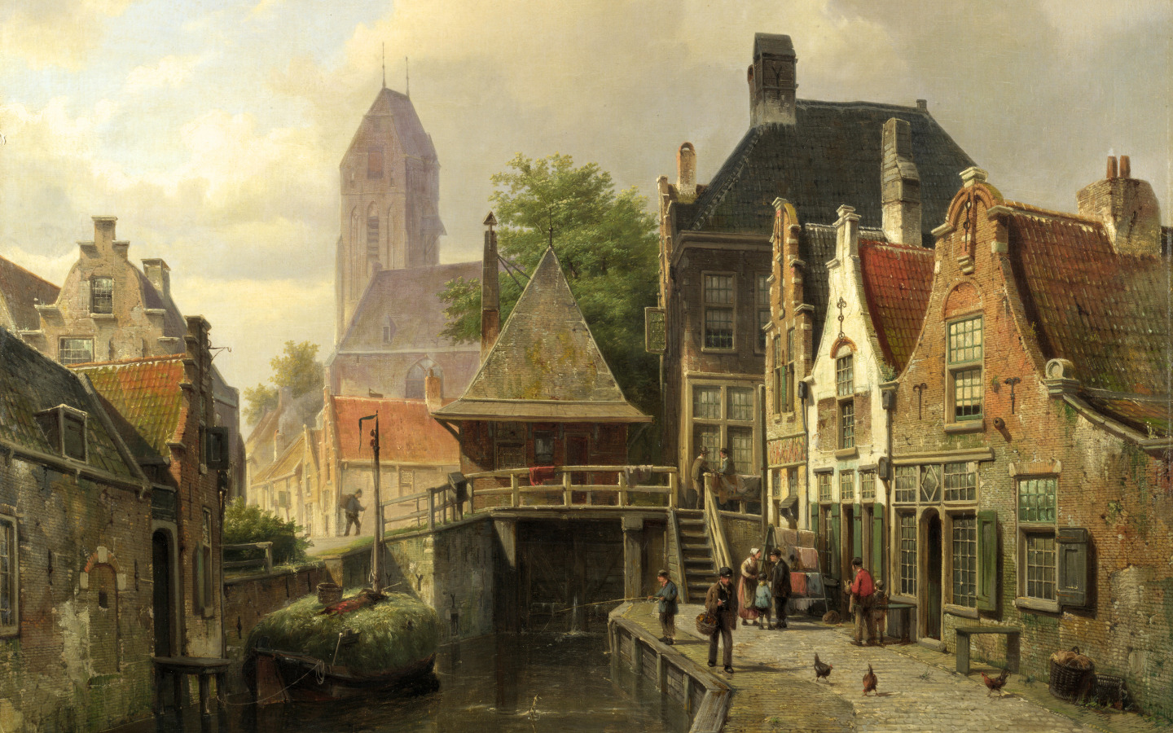
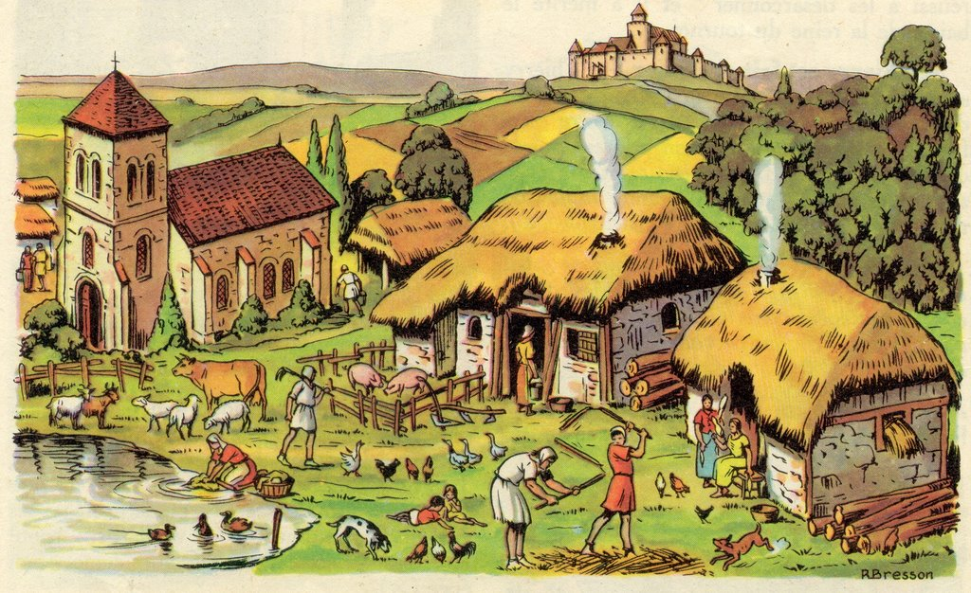
Натуральное хозяйство; Преобладание с/х; Примитивное ремесло; Экстенсивные технологии; Господство общинной, корпоративной, государственной собственности, институт частной собственности не развит;
Сословно-иерархическая структура (основные сословия: крестьяне, феодалы, духовенство); Приоритет коллективных интересов над личными
Низкая социальная мобильность; Отсутствие прав и свобод, корпоративные нормы и принципы; Высокая роль религии
Патриархальная семья; Низкий уровень образования

Slide 4
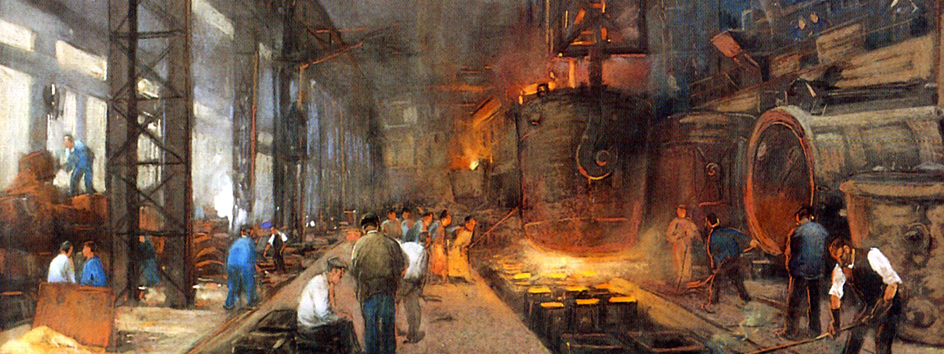
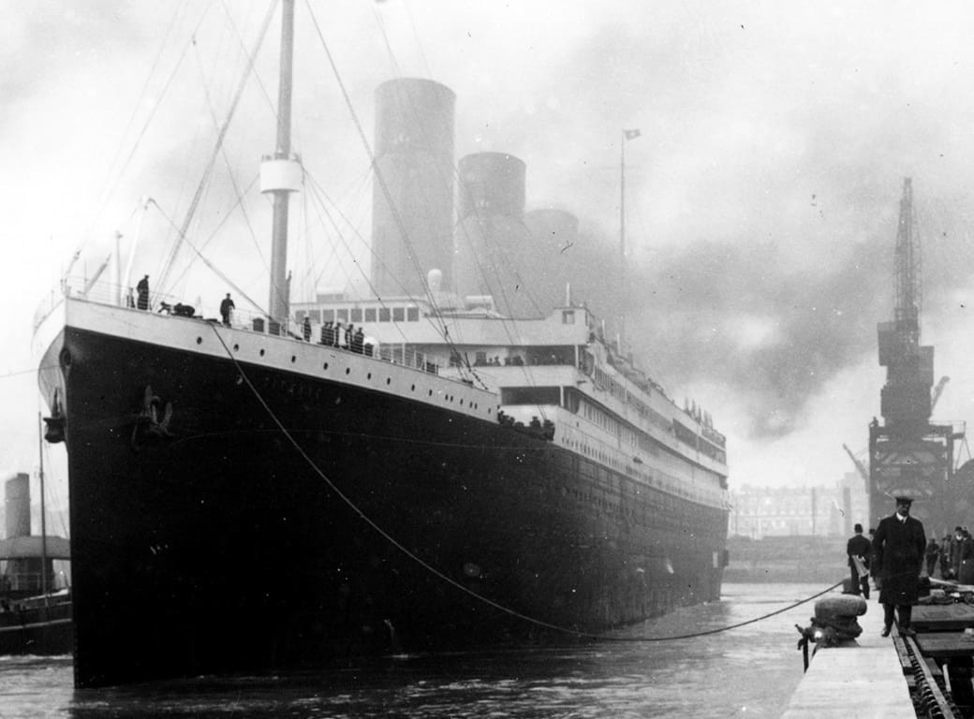
Товарное хозяйство. Рыночная экономика; Преобладание промышленного производства (промышленный переворот). Массовое производство; Урбанизация (рост городов и городского населения); Интенсивное хозяйство; Социальная мобильность значительна
Появляются классы (пролетариат и буржуазия); Индивидуализм и рационализм; Снижение роли религии, развитие научных знаний, рост образования; Зарождение малой демократической семьи; Зарождение массовой культуры; Общественно-исторический прогресс достаточно очевиден и может быть «измерен» посредством разных критериев.
Общество стремится властвовать над природой, подчиняя ее и извлекая из нее максимально возможное. Институт частной собственности. Право собственности рассматривается как естественное и неотъемлемое.

Slide 5
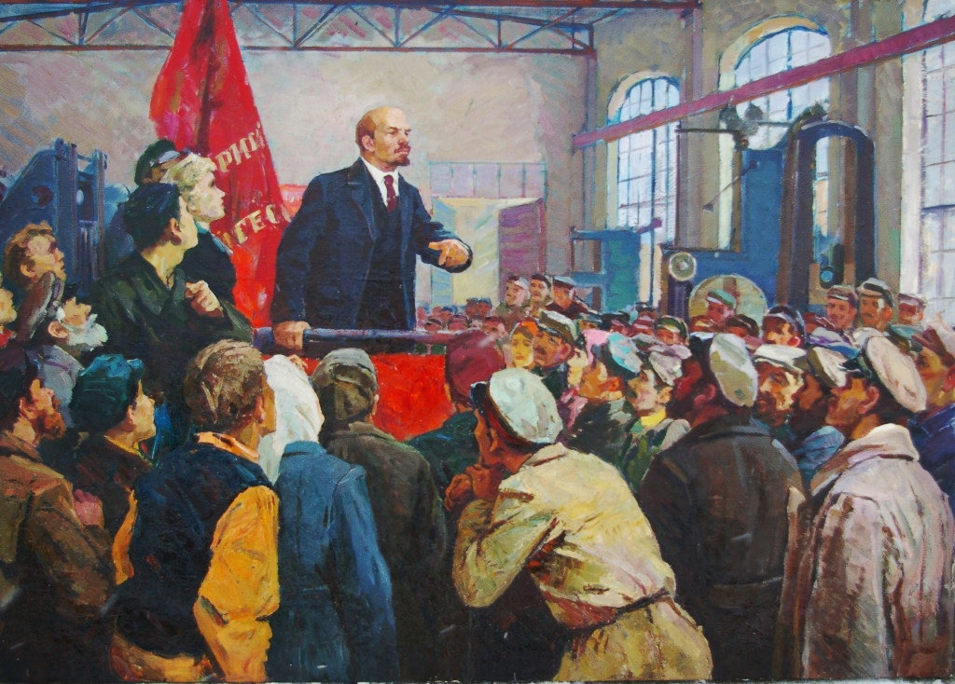
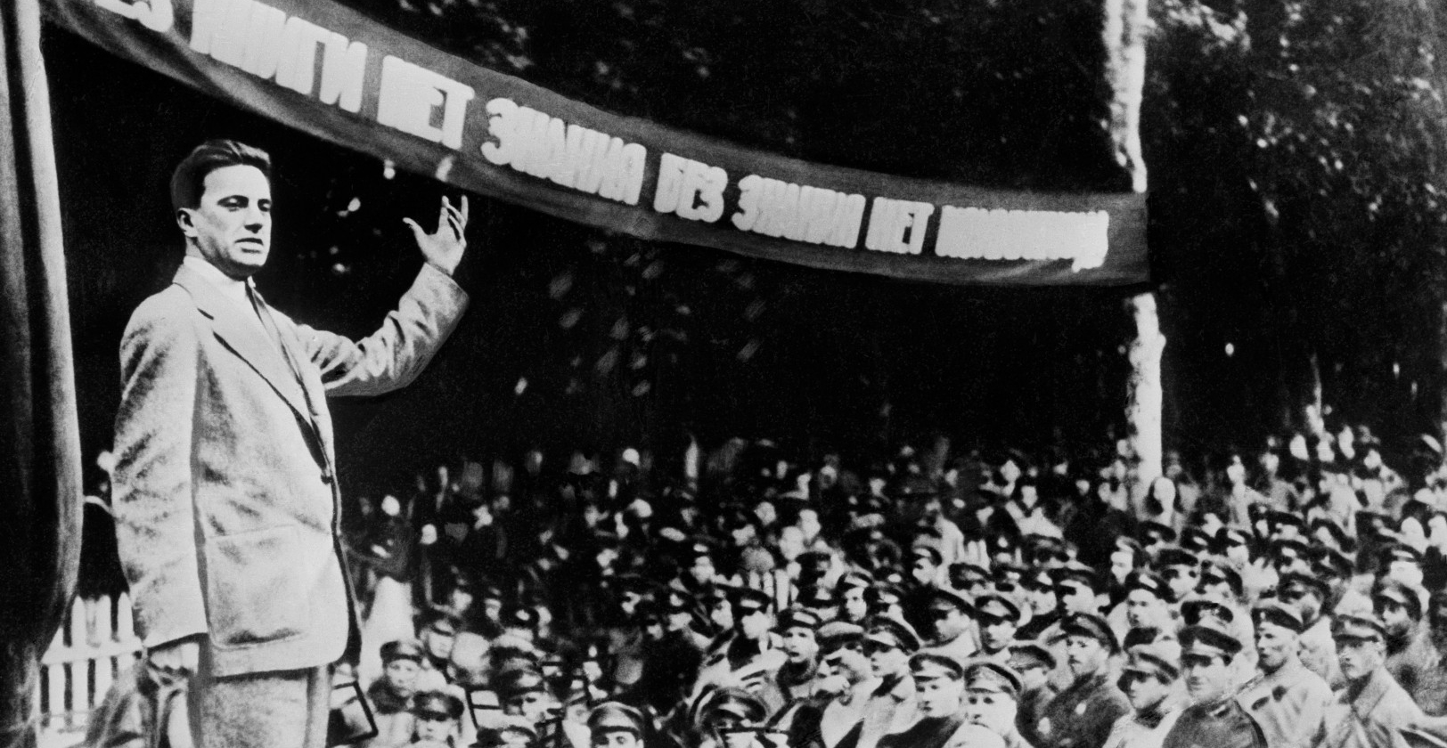
Социальная мобильность населения высока, возможности социальных перемещений практически не ограничены.
Общество автономно от государства, сложилось развитое гражданское общество.
Автономия, свободы и права личности закреплены конституционно в качестве неотъемлемых и прирожденных. Отношения личности и общества строятся на началах взаимной ответственности.
Важнейшими социальными ценностями признаны способность и готовность к изменениям, новациям.
Cложное разделение труда не только в рамках отдельных стран, но и в международном масштабе; централизованное государство; сглаживание горизонтальной дифференциации населения (деление его на касты, сословия, классы) и рост вертикальной дифференциации (деление общества на нации, «миры», регионы).

Slide 6
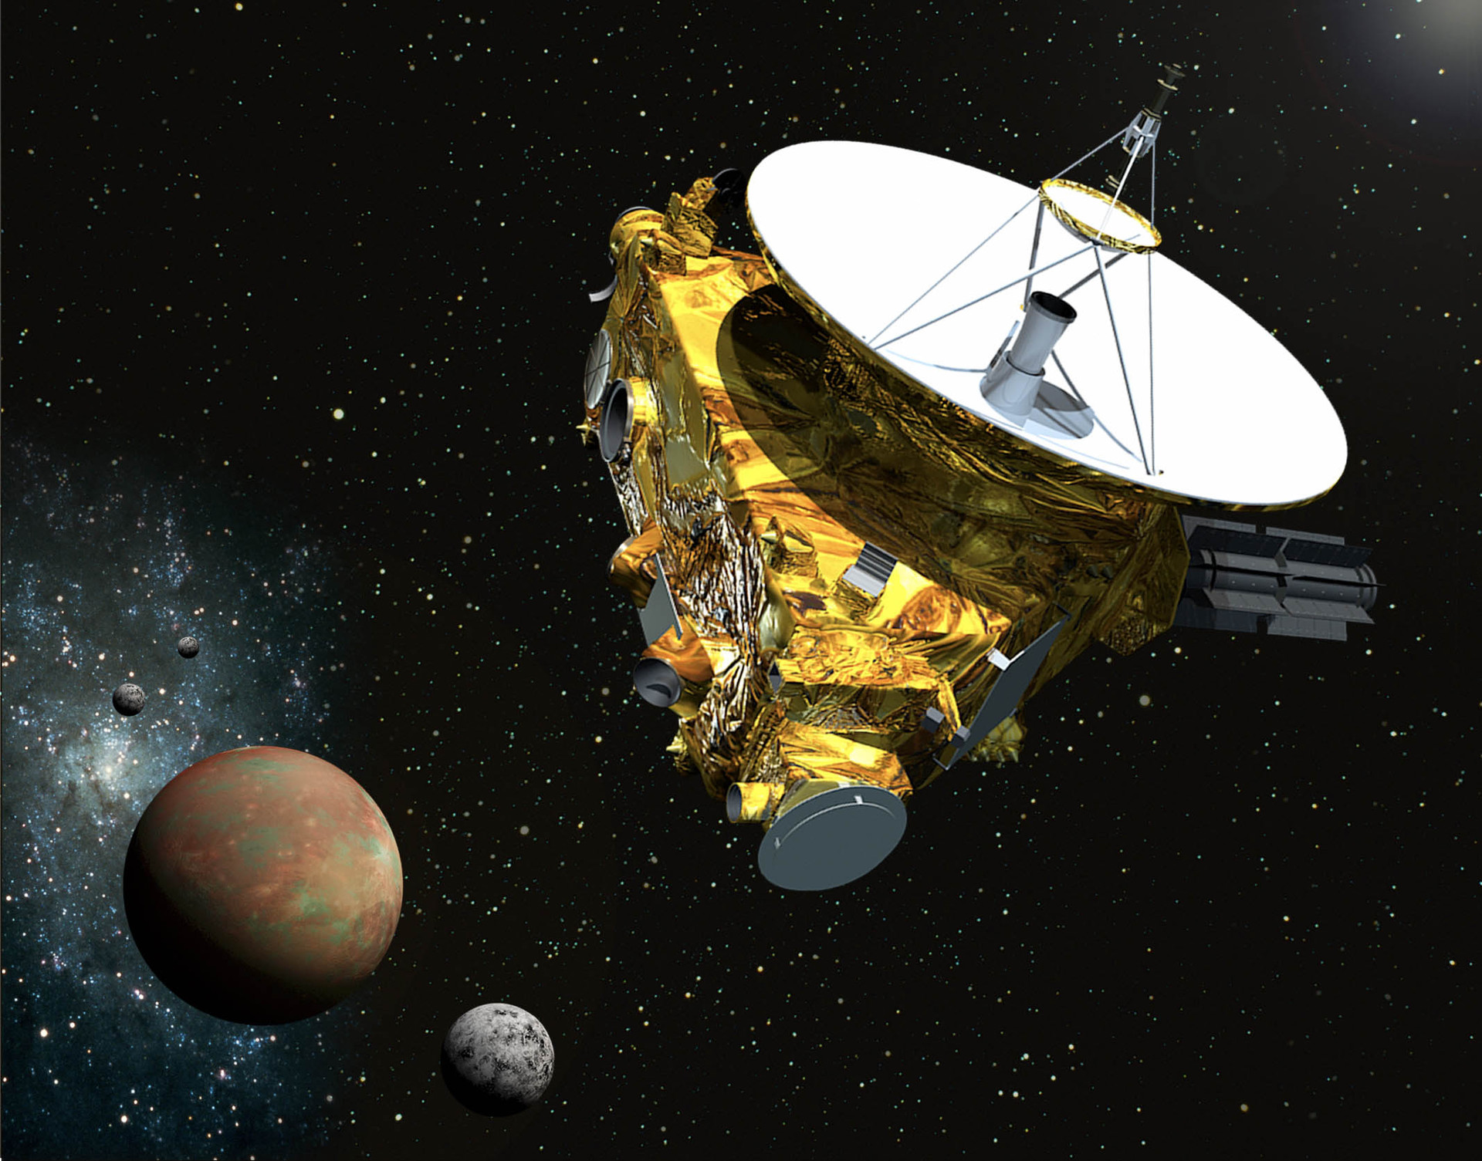
Выдвижение на первый план сферы услуг
Увеличение удельного веса мелкосерийного производства, на основе высоких технологий; Ведущая роль науки, знаний и информации
Рост удельного веса среднего класса (достаточно высокий уровень доходов, позволяющий удовлетворять основные потребности, наличие собственности), рост уровня жизни населения (до 90х гг. 20 века).

Slide 8
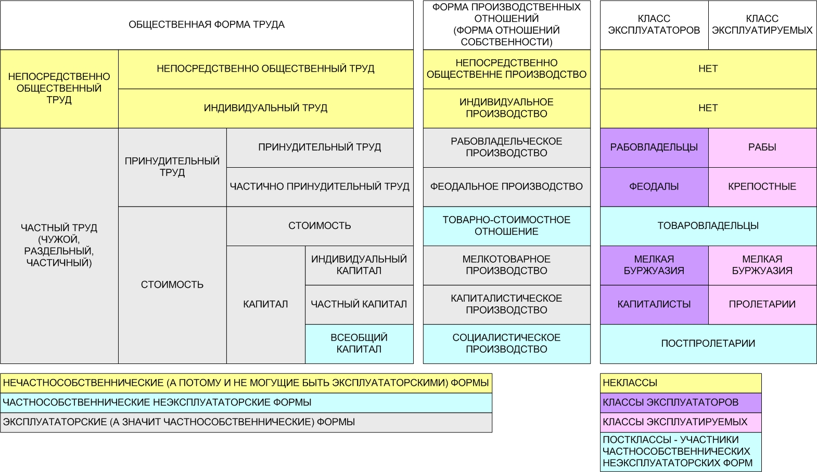

Slide 9
Общественно – экономических формаций - исторически определенный тип общества, возникающий на основе определенного способа производства материальных благ
Способ производства - совокупность производственных отношений и производительных сил.
Производственные отношения – отношения между людьми в процессе производства, распределения, обмена и потребления материальных благ. В основе – отношения собственности. Эта сторона способа производства изменяется медленно.
Производительные силы - средства производства (орудия труда +предметы труда) и люди с трудовыми навыками и умениями. Эта сторона способа производства изменяется быстро.
Между развивающимися производительными силами и статичными производственными отношениями возникает конфликт, приводящий к социальной революции.
Учение о классовой борьбе, социальной революции - ключевое в марксистско – ленинском учении.
Формация включает базис и надстройку
Базис – система экономических (производственных) отношения.
Надстройка – совокупность правовых, политических, идеологических, религиозных, культурных и иных учреждений и отношений.

